Slide 1
CHUẨN BỊ ĐẠI TRÀNG TRƯỚC MỔ
Tổ 9 – Y07

Slide 2
1. Mở đầu
Vi khuẩn đường ruột chiếm 90% trọng lượng khô của phân, tương ứng 10⁹ vi khuẩn/ml, trong đó vi khuẩn yếm khí hàng đầu là Bacteriodes và vi khuẩn kỵ khí chiếm tỷ lệ cao nhất là E.Coli, kế đến là Pseudomonas, Enterococcus, Proteus, Klebsiella…
1970’s, Cohn, Nichols và Condon nhấn mạnh vai trò quan trọng của việc làm sạch ruột thường quy trước mổ để làm giảm nhiễm trùng vết mổ và xì dò miệng nối sau mổ
Chuẩn bị đại tràng trước mổ kinh điển gồm 2 quá trình: làm sạch phân trong lòng ruột (MBP: mechanical bowel preparation ) và sử dụng kháng sinh phòng ngừa.
MBP là bắt buộc trong nội soi đại trực tràng và chụp cản quang
MBP còn được chỉ định trong các phẫu thuật vùng bụng và chậu, phẫu thuật niệu và sản phụ khoa để hạn chế tai biến thủng ruột

Slide 3
1. Mở đầu
Tại Mỹ: MBP được làm thường quy với 99% PTV đại trực tràng thực hiện ( 2003 survey of HHS ). Một số PTV không thực hiện MBP cho phẫu thuật đại tràng (P) mà chỉ thực hiện cho PT đại tràng (T) và trực tràng
Châu Âu: khuynh hướng không thực hiện làm sạch đại trực tràng trước mổ vì một số nghiên cứu đa trung tâm (systematic review see Guenaga et al., 2009) khẳng định làm sạch đại trực tràng không đem lại lợi ích hậu phẫu hơn so với không làm sạch với lý do: tế bào niêm mạc ruột già dinh dưỡng nhờ các acid béo tự do được lên men bởi các lợi khuẩn đường ruột -> quá trình tẩy rửa có thể làm chậm liền miệng nối
Tắc ruột hoàn toàn và thủng ruột tự do là chống chỉ định tuyệt đối của MBP

Slide 4
2. Làm sạch đại tràng
Các phương pháp:
Chuẩn bị ruột thường quy ( conventional bowel preparation )
Chế độ ăn cơ bản ( elemental diets )
Tưới rửa toàn bộ ruột ( whole bowel irrigation )
Chuẩn bị ruột bằng đường uống ( oral bowel preparation hay MBP )

Slide 5
2. Làm sạch đại tràng: chuẩn bị thường quy
BN nhập viện trước mổ 3-5 ngày, ăn chế độ ăn lỏng và nuôi ăn TM 1-2 ngày trước mổ, sử dụng thuốc nhuận tràng 2 ngày trước mổ và thụt tháo đại trực tràng ngay trước phẫu thuật
Ưu : làm sạch rất tốt đại trực tràng
Khuyết: gây khó chịu cho bệnh nhân, mất nước và nhập viện dài ngày trước mổ
=> Không còn thực hiện

Slide 6
2. Làm sạch đại tràng: chế độ ăn cơ bản
Chế độ ăn dinh dưỡng dạng lỏng để có thể được hấp thu hoàn toàn ở ruột non, không tạo phân ruột già
Khả năng làm sạch kém, không còn sử dụng

Slide 7
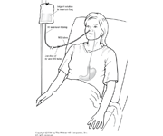
2. Làm sạch đại tràng: tưới rửa toàn bộ ruột
Dùng dung dịch điện giải tưới rửa ruột qua sonde dạ dày một ngày trước phẫu thuật cho đến khi nào phân toàn nước trong
Dung dịch thường dùng: Natrichlorua 0.9% 50-70 giọt/phút trong vòng 4 giờ tổng cộng 10-14 lít
Ưu: nhanh, ít tốn kém, hiệu quả làm sạch tốt
Khuyết: có thể gây rối loạn điện giải lòng ruột, phải đặt sonde dạ dày, chăm sóc điều dưỡng kỹ, chống chỉ định tuyệt đối cho bệnh nhân tắc ruột, thủng dạ dày ruột và phình đại tràng nhiễm độc

Slide 8
2. Làm sạch đại tràng: PP uống
Phổ biến hiện nay
Mannitol: được sử dụng đầu tiên, có tác dụng tẩy xổ nhờ áp lực thẩm thấu cao gây kéo nước khỏi lòng ruột, nhưng đồng thời mannitol có thể bị các vi khuẩn đường ruột lên men tạo khí methane, làm tăng tỷ lệ nhiễm trùng sau mổ và vỡ ruột
Polyethylene glycol ( Fortran ): có tác dụng nhuận tràng tiếp xúc ( tăng nhu động ruột ) và tẩy rửa ruột, không làm rối loạn điện giải lòng ruột. Cách sử dụng: pha với 4 lít nước ( có thể nước trà hay nước chanh ) uống trong vòng 2 giờ. Khuyết điểm: uống một lượng lớn nước, mùi khó chịu, cảm giác buồn nôn, có thể đau quặn bụng. Đây là một trong 2 loại thường được sử dụng nhất hiện nay

Slide 9
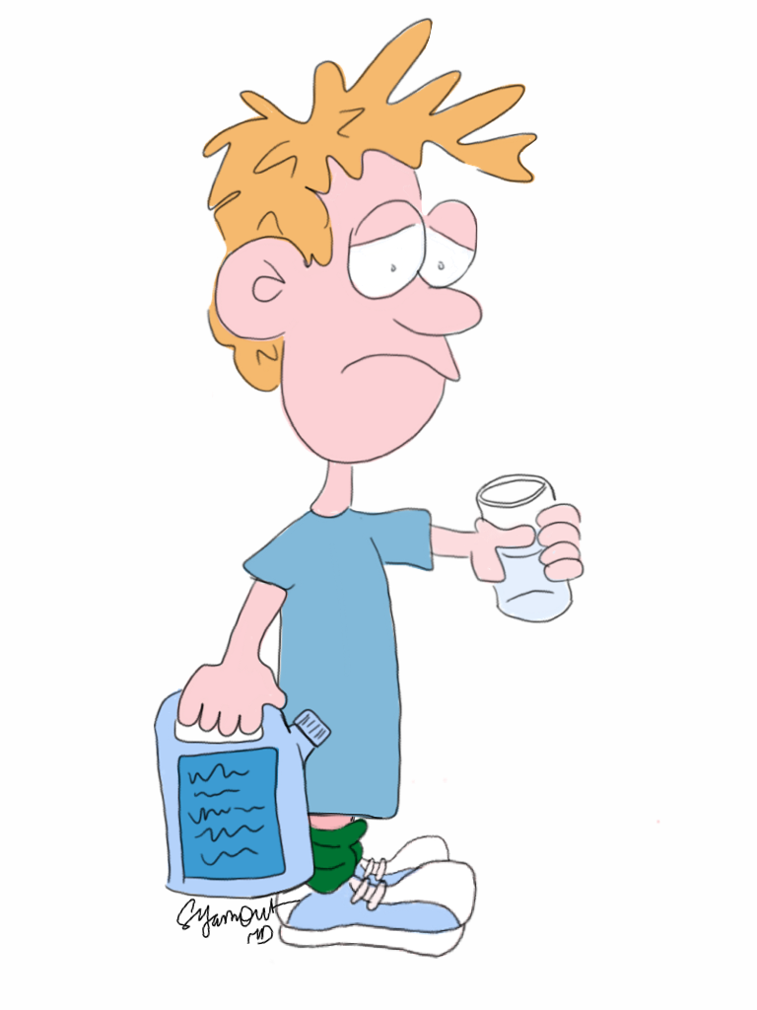
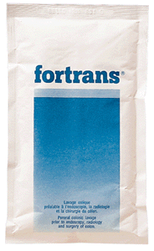

Slide 10
2. Làm sạch đại tràng: PP uống
Sodium (pico)sulphate ( Fleet phosphosoda ): là một dung dịch ưu trương mạnh. Cách sử dụng: 1 gói pha 45ml nước uống 2 lần cách nhau 9-12 giờ. Dễ dung nạp hơn Fortran nhưng có thể dẫn đến mất nước-điện giải
= > Polyethylene glycol sử dụng thích hợp hơn trên bệnh nhân suy thận, xơ gan, báng bụng, suy tim sung huyết

Slide 11
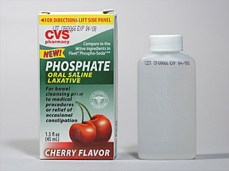
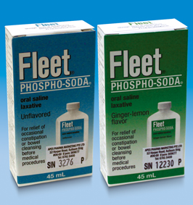
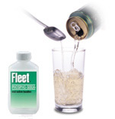

Slide 12
2. Làm sạch đại tràng: PP uống
Chống chỉ định tuyệt đối:
Tắc ruột
Liệt ruột
Thủng đường tiêu hóa
Viêm loét đại tràng nặng
Phình đại tràng nhiễm độc
Hôn mê
Dị ứng với thuốc
Mở hồi tràng ra da

Slide 13
2. Làm sạch đại tràng: PP uống
Chống chỉ định tương đối:
_ Bệnh thận mãn:
Bệnh thận mãn giai đoạn 3,4, 5 (độ lọc cầu thận <60ml/1 phút/ 1.73m² ) không nên dùng Sodium phosphate
Bệnh thận mãn giai đoạn sớm 1,2 nên dùng Polyethylene glycol.
Bệnh nhân rối loạn điện giải trước đây không nên dùng Sodium phosphate.
Polyethylene glycol có thể được lựa chọn ở bệnh nhân bệnh thận mãn giai đoạn 4, 5 không có lọc thận.
_ Bệnh nhân lọc thận
Có thể dùng Sodium phosphate
Phải nằm viện theo dõi trong qúa trình rửa ruột.
_ Bệnh nhân ghép thận
Không được dùng Sodium phosphate trừ khi không dùng được thuốc nào khác
Nên nhập viện theo dõi

Slide 14
2. Làm sạch đại tràng: PP uống
Chống chỉ định tương đối:
_ Bệnh nhân suy tim:
Ưu tiên lựa chọn Polyethylene glycol
Suy tim độ III, IV theo NYHA hoặc EF < 50% không nên dùng Sodium phosphate
Nếu có thể nên ngưng các thuốc lợi tiều, ức chế men chuyển, ức chế thụ thể angiotensin 2
_ Bệnh nhân xơ gan: Nên dùng Polyethylene glycol.
_ Các thuốc cần lưu ý:
o ức chế men chuyển, ức chế thụ thể angiotensin 2, nếu có thể được nên ngưng trong ngày uống thuốc rửa ruột và 72 giờ sau đó nếu dùng Sodium phosphate.
o Thuốc lợi tiểu: Cần đánh giá tình trạng mất nước ở bệnh nhân dùng thuốc lợi tiểu trước khi cho thuốc rửa ruột. Nên ngưng thuốc lợi tiểu trừ khi có nguy cơ phù phổi.
o NSAID nên ngưng cho đến 72 giờ sau đó.

Slide 15
2. Làm sạch đại tràng
Thụt tháo đại trực tràng trên bàn ( on table colonic lavage ): chỉ định trong trường hợp mổ cấp cứu hay có chống chỉ định làm sạch đại tràng bằng đường uống ( u gây tắc hẹp lòng ruột …), phẫu thuật viên trong cuộc mổ quyết định có thể nối đại tràng trong thì 1 hay không

Slide 16
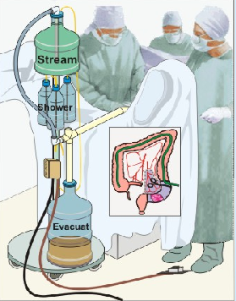
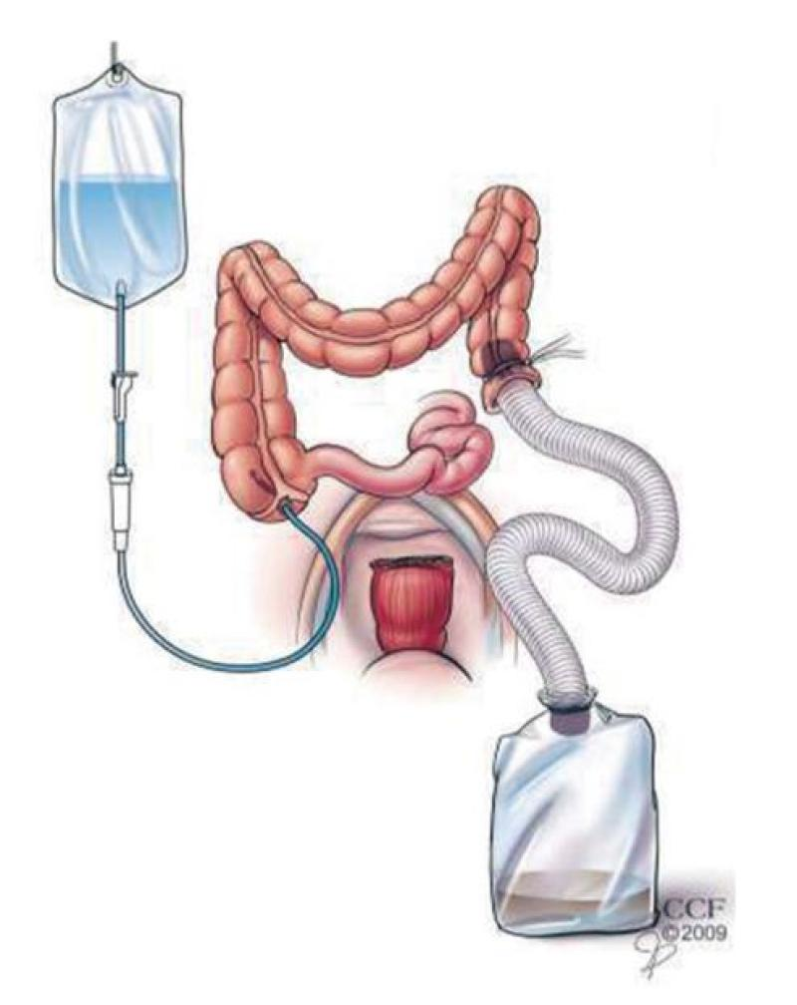

Slide 17
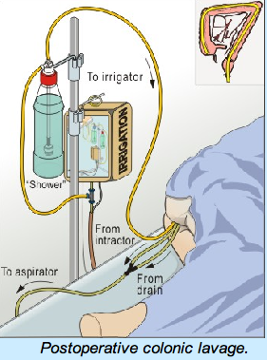

Slide 18
3. Kháng sinh dự phòng
Nếu không có kháng sinh dự phòng, tỷ lệ nhiễm trùng vết mổ # 40%
Nguy cơ tử vong tăng gấp đôi ( RR 2.2, 95% CI 1.1 – 4.5 )
Tăng nguy cơ nằm ICU ( RR 1.6, 95% CI 1.3-2.0 )
Thời gian nằm viện trung bình kéo dài hơn 5 ngày
Nguy cơ tái nhập viện tăng rất cao ( RR 5.5, 95% CI 4.0 – 7.0 )
Baum 1981, ( Kirkland 1999 ), ( Smith 2004 )

Slide 19
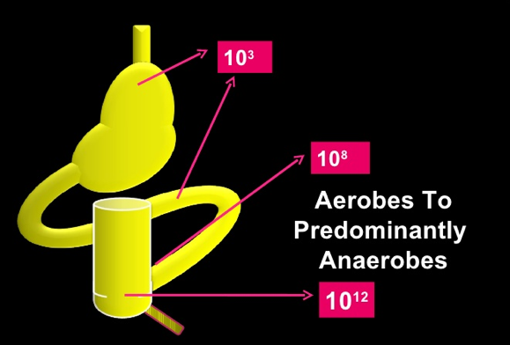
3. Kháng sinh dự phòng
Số lượng vi khuẩn và sự phân bố trong lòng ruột

Slide 20
3. Kháng sinh dự phòng
Có nên dùng kháng sinh???
 | Không KS dự phòng | Có KS dự phòng
Sạch | 1%-2% | 1%-2%
Sạch nhiễm | 6% - 11% | 3.3%
Nhiễm | 13% - 20% | 6.4%
Dơ | 27% - 40% | 7.1%
Mổ đại trực tràng
=> Nên dùng kháng sinh

Slide 21
3. Kháng sinh dự phòng
Dùng kháng sinh nào?
Nhắm đến nhóm đích : E.Coli, Bacteriodes, Staphylococcus, Proteus…
_ Nhóm hiếu khí: aminoglycosides ( amikacin, gentamycin, tobramycin ), cephalosporin 2 -3, monobactam ( astreonam ), quinolones 1 ( ciprofloxacin )
_ Nhóm kỵ khí : Metronidazole, Clindamycin, Chloramphenicol

Slide 22
3. Kháng sinh dự phòng
Mổ đại trực tràng chương trình được xếp vào loại vết thương sạch – nhiễm ( clean contaminated ) hay nhiễm-> có chỉ định sử dụng kháng sinh dự phòng
Kháng sinh uống: do đặc điểm hệ vi khuẩn đại trực tràng, kháng sinh được khuyến cáo Neomycine + Erythromycine. Cách dùng: Neomycine 1g và Erythromycine 1g uống vào thời điểm 19 giờ, 18 giờ và 9 giờ trước mổ. Nếu bệnh nhân có chống chỉ định aminoglycosides và macrolides -> Cephalosporin thế hệ 2 ( cefoxitin, cefotetan …) 2g truyền TM trong thời gian tiền mê
Đối với phẫu thuật nguy cơ nhiễm trùng cao ( cắt hậu môn ), neomycine + erythromycine + cepha 2 được khuyến cáo ( ASHP guidelines 2009 )

Slide 23
Thời gian biểu đề nghị ( AHSP )
Ngày trước PT:
_ Bắt đầu chỉ uống dung dịch lỏng, không nên ăn uống thức ăn đặc hay các sản phẩm từ sữa,có thể uống: nước lọc, nước trái cây, trà cà phê ( không sữa không kem ), nước đá, nước ngọt…
_ Chuẩn bị đại tràng: nên ở gần nhà vệ sinh vì phải đi tiêu nhiều lần. Ruột được “sạch” và “trong” khi đi tiêu ra nước vàng nhạt không lẫn nhầy hay mảng phân.
10 giờ sáng: bắt đầu uống FleetsTM Phosphosoda, pha theo hướng dẫn với nước lọc hay nước táo và uống dần trong ngày,
2 giờ chiều: lặp lại FleetsTM Phosphosoda lần thứ 2
3 giờ chiều: uống 1g Neomycin và 1g Erythromycin
4 giờ chiều: uống 1g Neomycin và 1g Erythromycin
10 giờ tối: uống 1g Neomycin và 1g Erythromycin lần cuối cùng
0 giờ đến sáng: không ăn – uống bất cứ gì và hút thuốc sau 0 giờ, có thể súc miệng nhưng không được nuốt dung dịch
Sáng ngày PT : đem hồ sơ và giấy tờ cần thiết đến bệnh viện làm phẫu thuật

Slide 24
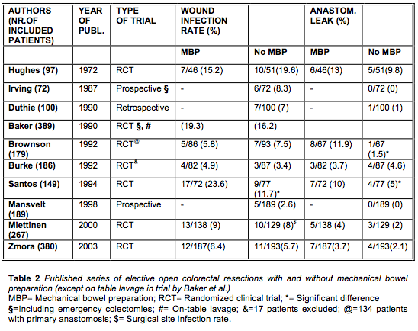
So sánh tỷ lệ nhiễm trùng vết thương và xì dò miệng nối giữa làm sạch đại tràng và không làm sạch đại tràng

